Slide 1
РЕБУС
Сламова Гаухар

Slide 2

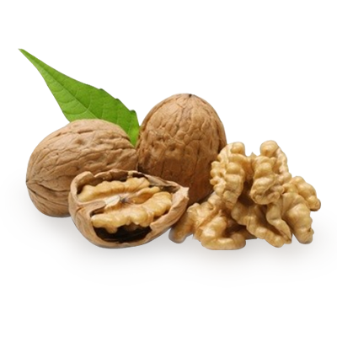


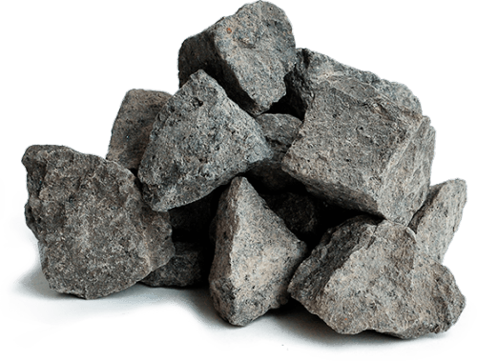

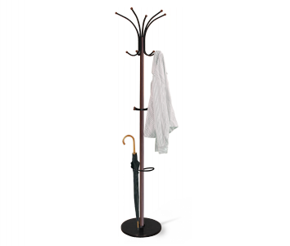

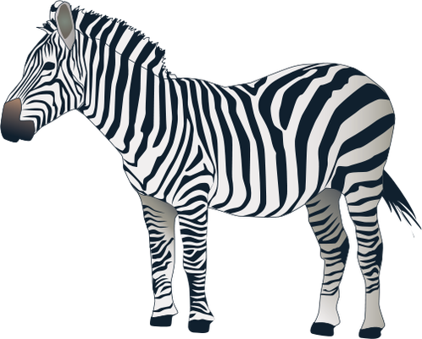



Slide 3
ТАБАҚЖАДЖҮРГІЗГІ
ДИСКОВОД
Disk storage OR Drive storage

Slide 4



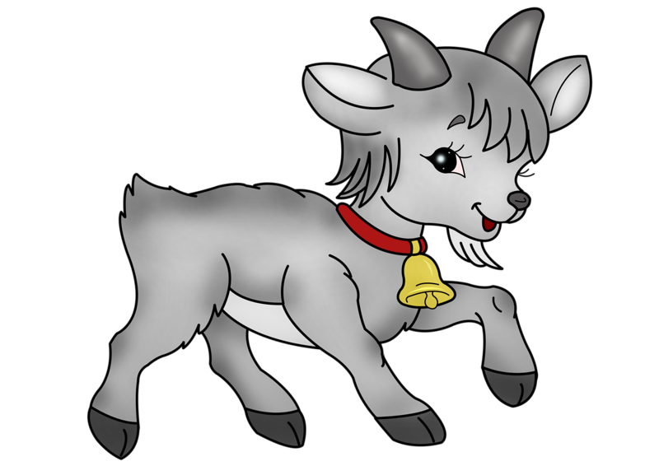



Slide 5
АҚПАРАЛҒЫ
ДИСПЛЕЙ
DISPLAY

Slide 6







Slide 7
ҚАЙТАБАҒДАРАУДАРУШЫ
ДЕТРАНСЛЯТОР
RETRANSLATOR

Slide 8

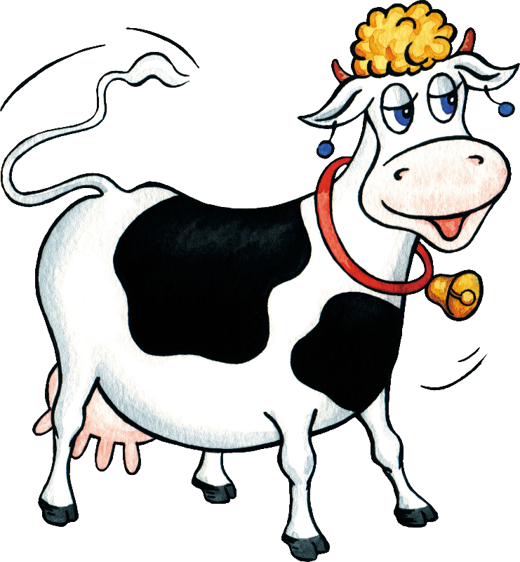


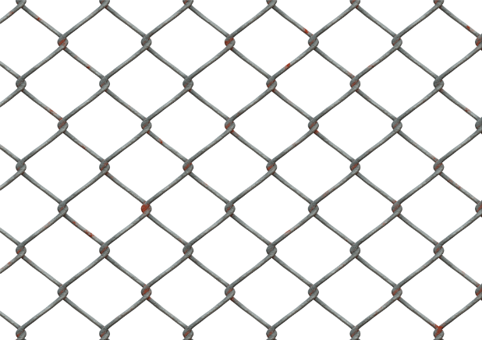

Slide 9
МӘНТОБЫ
ДОМЕН
DOMAIN

Slide 10

дама

Slide 11
АЙҚЫНДАМА
ДИАГНОСТИКА
DIAGNOSTICS

